Slide 1
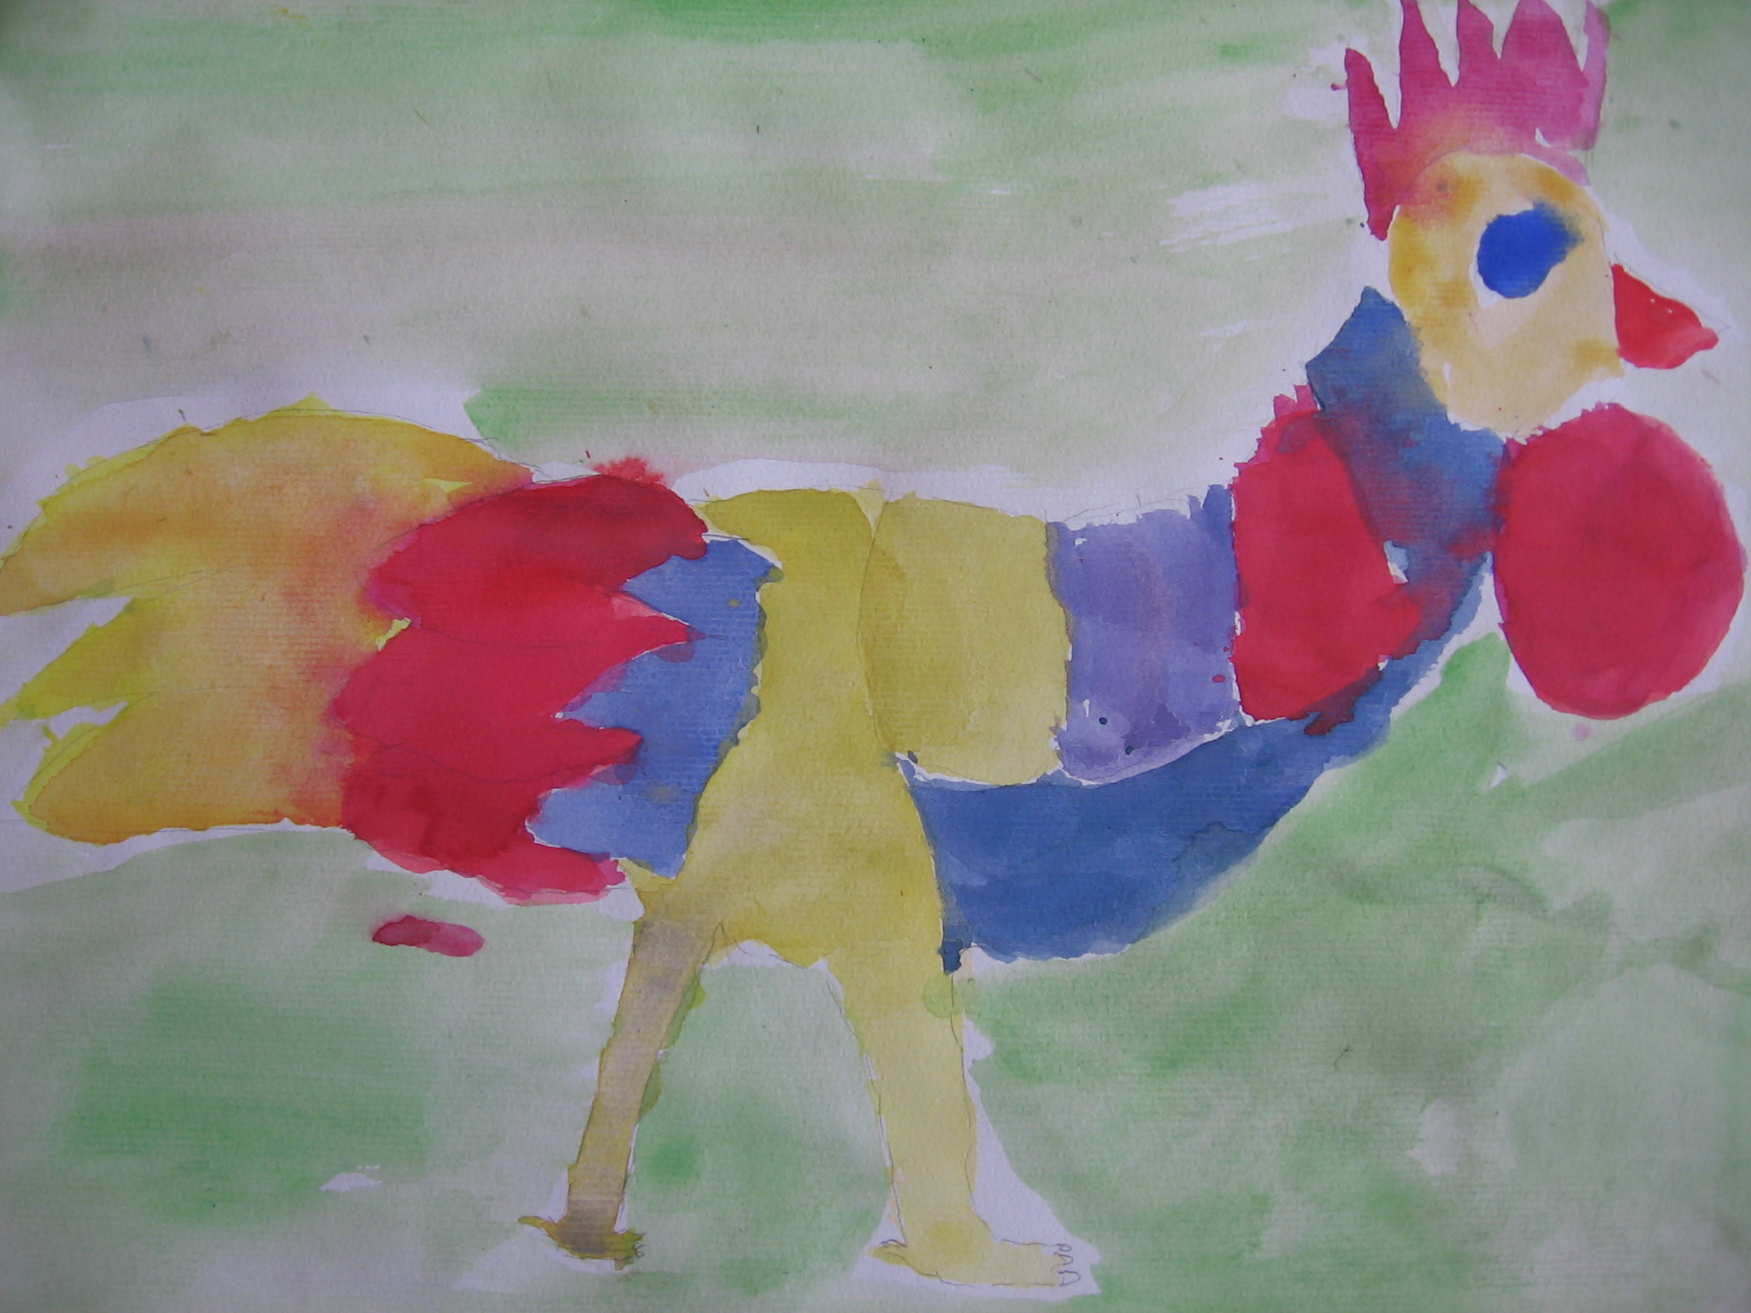
OSNOVNE BOJE
Mario Gavran, OŠ Julija Kempfa, Požega

Slide 2
Koje boje poznajete?
Koja vam je najdraža boja?
Koju boju ne volite?

Slide 3
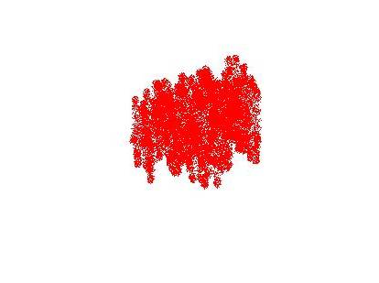
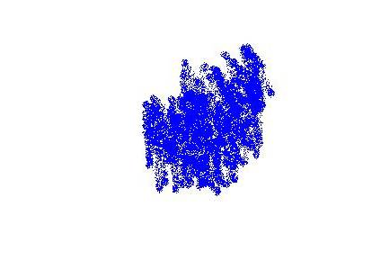
CRVENA
ŽUTA
PLAVA
OSNOVNE BOJE

Slide 4
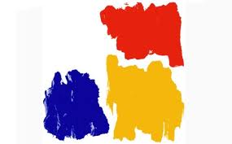
Zašto ove tri boje nazivamo osnovnim bojama?

Slide 5
Zato što miješanjem dviju osnovnih boja
možemo dobiti novu boju.
Osnovne boje ne možemo dobiti miješanjem
drugih boja.

Slide 6
Danas ćemo slikati osnovnim bojama.
Što znači slikati?
Slikati znači kistom nanositi boju
na površinu na kojoj slikamo.

Slide 7
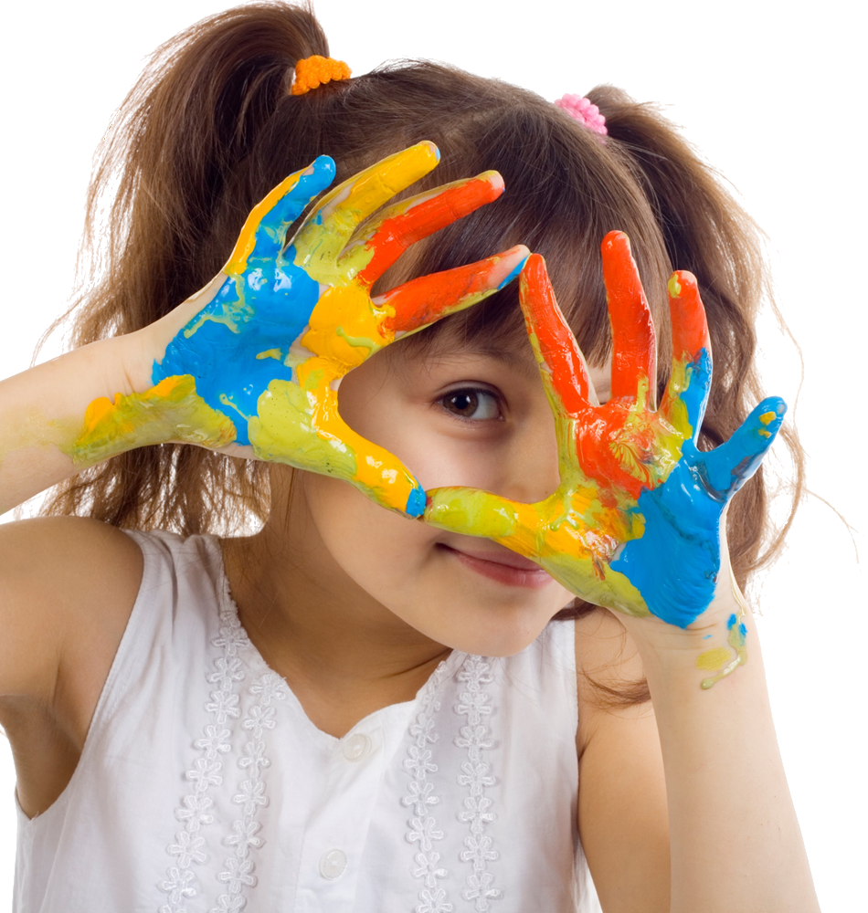
Što radi slikar?
Slikar slika sliku.

Slide 8
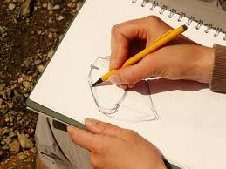
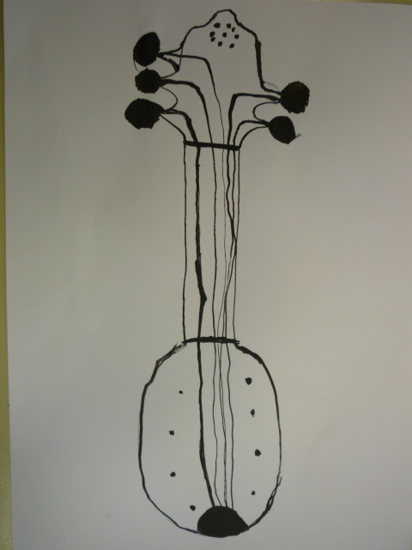
Što radi crtač?
Crtač crta crtež.

Slide 9
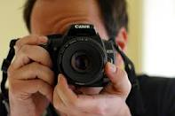
Je li ovo slikar?
Ne, to je fotograf. Fotograf fotografira
fotografiju.

Slide 10
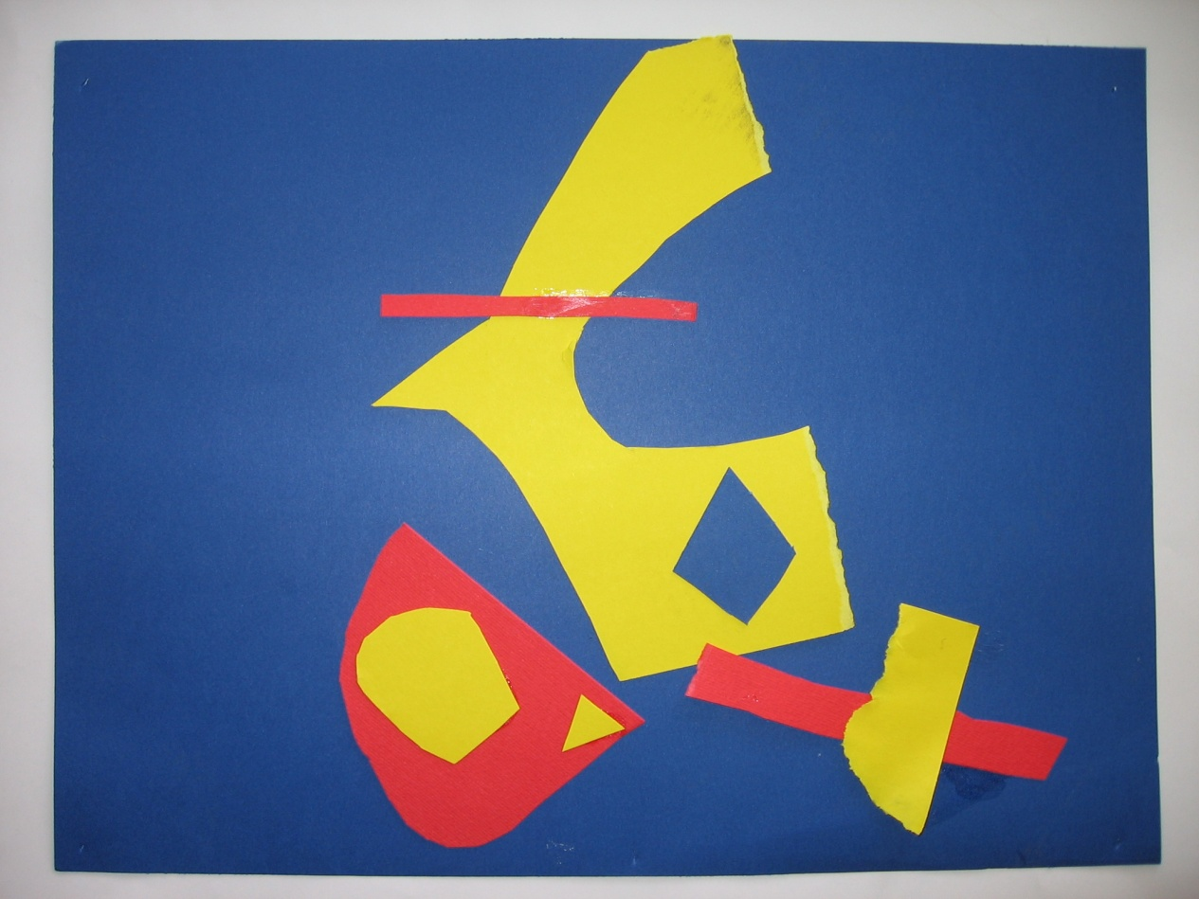
Koje boje vidimo na ovom likovnom radu?

